Slide 1
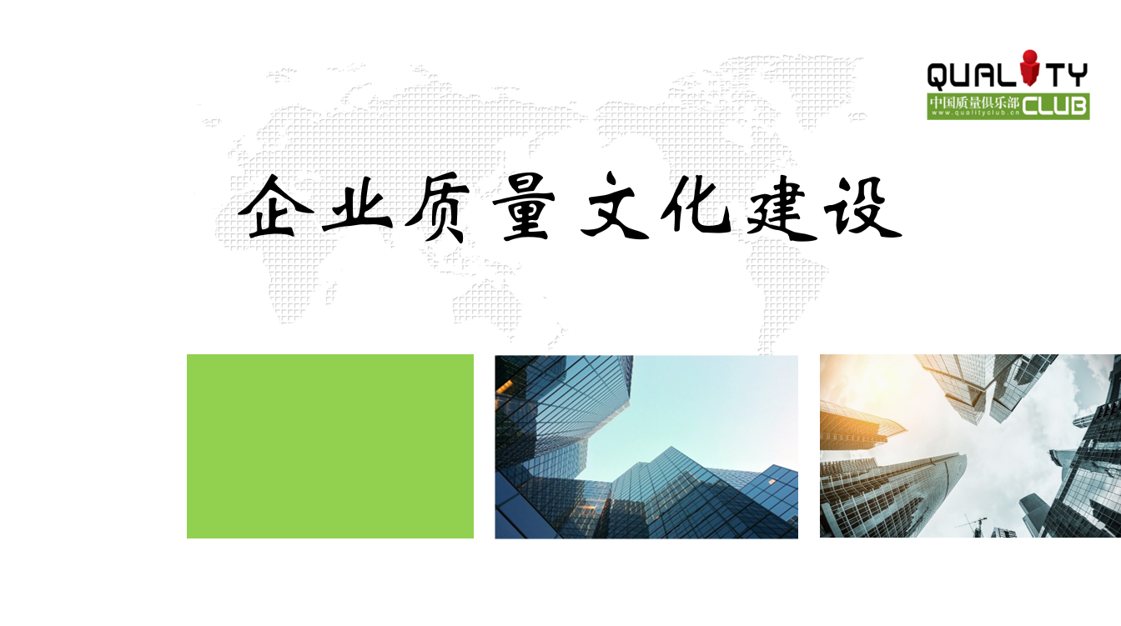

Slide 2
目录
01
02
03
04
05
06
质量文化的概念
质量文化的建设目标
质量文化的建设内容
质量文化的实施方法
质量文化的评估与改进
质量文化的案例分析

Slide 3
质量文化的概念
01

Slide 4



质量文化的定义
01
02
03
质量文化的内涵
质量文化的特征
质量文化的作用
质量文化是企业在长期生产经营活动中形成的，以质量为核心价值观的企业文化。
质量文化强调全员参与、持续改进、顾客导向和过程管理，追求卓越的质量管理。
质量文化是企业提升产品质量、增强市场竞争力、实现可持续发展的重要保障。

Slide 5

质量文化的特点
全员参与
持续改进
客户导向
质量文化强调全员参与，鼓励员工积极参与质量管理，提高产品质量和服务质量。
质量文化强调持续改进，鼓励员工不断追求卓越，提高产品质量和服务质量。
质量文化强调客户导向，鼓励员工关注客户需求，提高产品质量和服务质量。

Slide 6
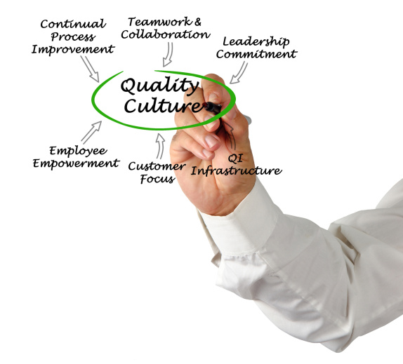


质量文化的重要性
提高产品质量
增强企业竞争力
提升员工素质
质量文化强调对质量的追求和重视，有助于提高产品的质量和性能。
质量文化能够帮助企业在激烈的市场竞争中脱颖而出，赢得客户的信任和忠诚。
质量文化强调员工的质量意识和责任感，有助于提升员工的素质和技能水平。

Slide 7
质量文化的建设目标
02

Slide 8

提高产品质量
01
质量意识
通过提高员工的质量意识，使他们认识到产品质量的重要性，从而在工作中更加注重产品质量。
02
质量标准
制定严格的质量标准，确保产品符合市场和客户的需求，提高产品的市场竞争力。
03
质量管理
建立完善的质量管理体系，包括质量控制、质量检验和质量改进等环节，确保产品质量的持续提升。

Slide 9



提升员工素质
提高员工意识
培养专业技能
加强团队合作
通过培训和教育，让员工认识到质量文化的重要性，增强他们的质量意识。
鼓励员工不断学习和提升自己的专业技能，以提高产品质量和工作效率。
通过团队建设活动，增强员工之间的沟通和协作能力，提高团队的整体素质。

Slide 10
增强企业竞争力
01
02
03
提高产品质量
提升客户满意度
降低成本
通过提供高质量的产品和服务，提升客户满意度，从而增强企业的竞争力。
通过建立质量文化，减少产品的返工和浪费，从而降低成本，增强企业的竞争力。
通过建立质量文化，提高员工的质量意识，从而提高产品的质量，增强企业的竞争力。

Slide 11
质量文化的建设内容
03

Slide 12



质量意识的培养
01
02
03
全员参与
持续改进
客户导向
质量文化的建设需要全员参与，包括高层管理者、中层管理者和基层员工。
质量意识的培养需要持续改进，不断追求更高的质量标准和更好的工作流程。
质量意识的培养需要以客户为导向，关注客户的需求和期望，提供高质量的产品和服务。

Slide 13


质量管理体系的建设
01
建立质量管理体系
建立一套完整的质量管理体系，包括质量方针、质量目标、质量计划、质量控制、质量改进等环节。
02
制定质量标准
根据企业的实际情况，制定符合企业需求的质量标准，确保产品质量符合标准要求。
03
加强质量培训
定期组织员工进行质量培训，提高员工的质量意识和技能水平，确保产品质量符合标准要求。

Slide 14
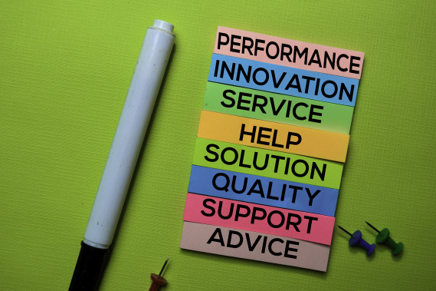


质量文化的传承与创新
传承优秀质量文化
通过培训、宣传等方式，将企业优秀的质量文化传承下去，形成良好的质量氛围。
创新质量管理方法
结合现代科技和管理理念，创新质量管理方法，提高企业的质量管理水平。
培养质量文化人才
通过培训、选拔等方式，培养一批具有质量文化意识的人才，为企业的质量文化建设提供人才支持。

Slide 15
质量文化的实施方法
04

Slide 16

领导层的引领与推动
领导层需要制定明确的质量文化战略，并将其融入企业的整体战略中。
制定质量文化战略
领导层需要建立完善的质量管理体系，确保质量文化的实施有章可循。
建立质量管理体系
领导层需要以身作则，积极参与质量文化的建设，树立良好的榜样。
以身作则

Slide 17



员工参与与自主管理
01
02
03
员工培训
自主管理
激励机制
定期组织员工进行质量文化培训，提高员工的质量意识和技能水平。
鼓励员工在工作中主动发现问题、解决问题，提高自主管理能力。
建立有效的激励机制，对在质量管理中表现优秀的员工给予奖励，激发员工的积极性和创造力。

Slide 18
质量文化的宣传与推广
内部宣传
外部推广
通过企业内部会议、培训、宣传栏等方式，向员工传达质量文化的重要性和具体要求。
通过企业网站、社交媒体、行业会议等方式，向外界展示企业的质量文化，提高企业的知名度和美誉度。
活动推广
组织质量文化相关的活动，如质量知识竞赛、质量月活动等，提高员工对质量文化的认同感和参与度。

Slide 19
质量文化的评估与改进
05

Slide 20
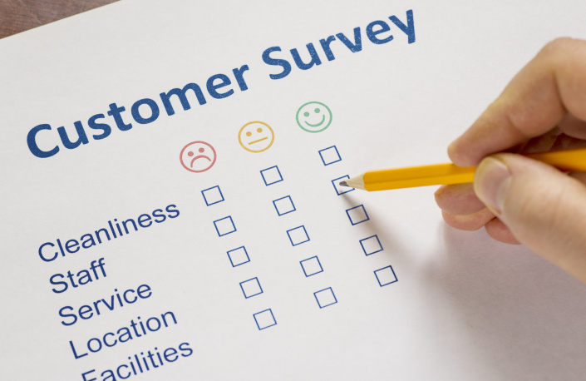
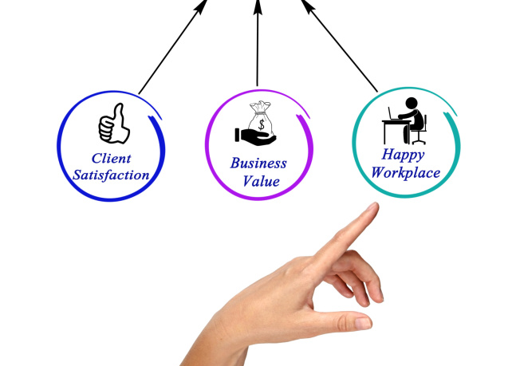

质量文化的评估方法
员工满意度调查
质量管理绩效评估
质量文化培训效果评估
通过问卷调查或访谈等方式，了解员工对质量文化的认知和满意度，评估质量文化的实施效果。
通过分析企业的质量管理绩效，如产品合格率、客户满意度等，评估质量文化的实施效果。
通过评估员工参加质量文化培训的效果，如知识掌握程度、技能提升等，评估质量文化的实施效果。

Slide 21
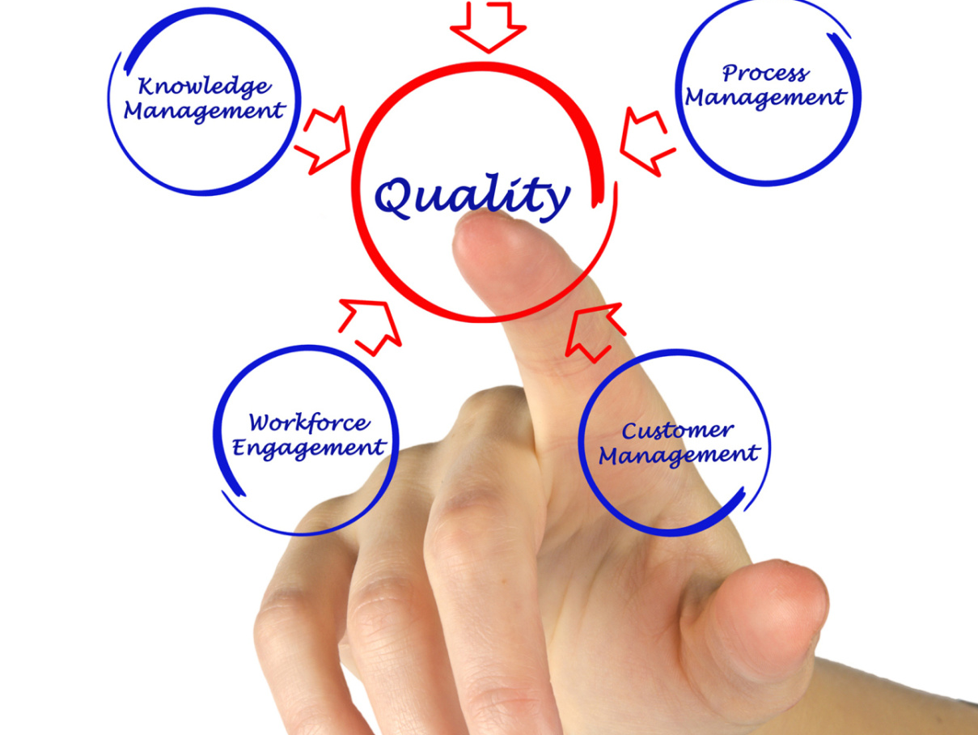
质量文化的改进方向
员工参与度
鼓励员工积极参与质量文化的建设，提高员工的质量意识，增强员工的责任感和使命感。
质量管理体系
建立和完善质量管理体系，确保质量文化的有效实施和持续改进。
质量文化宣传
加强质量文化的宣传和推广，提高员工的质量文化认知和认同感。

Slide 22

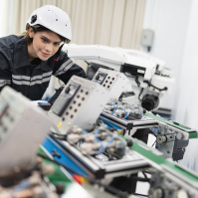

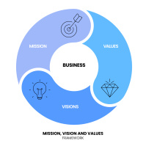
质量文化的持续优化
评估质量文化现状
制定改进计划
实施改进措施
持续监控和评估
通过问卷调查、员工访谈等方式，了解员工对质量文化的认知和满意度，找出存在的问题和不足。
根据评估结果，制定具体的改进计划，包括改进措施、时间表和责任人等。
按照改进计划，实施各项改进措施，如加强培训、优化流程、提高员工参与度等。
在改进措施实施过程中，持续监控和评估改进效果，确保改进措施能够达到预期效果。

Slide 23
质量文化的案例分析
06

Slide 24
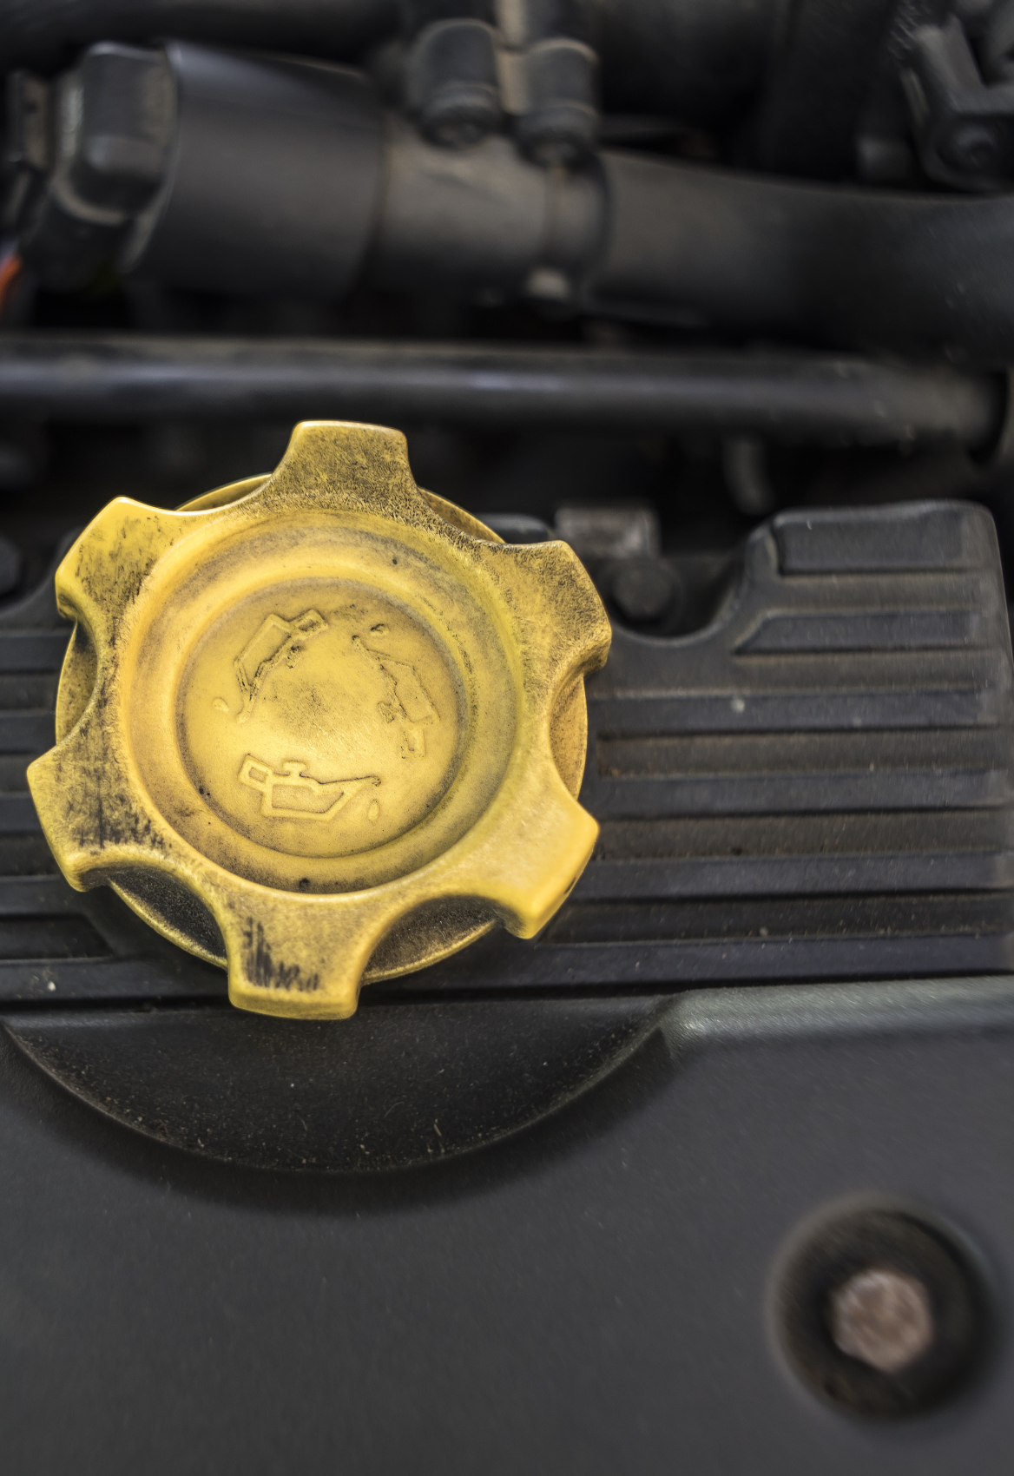
成功企业的质量文化案例
01
丰田汽车的质量文化
丰田汽车通过建立严格的质量管理体系，确保产品的高质量，赢得了全球消费者的信赖。
02
华为的质量文化
华为通过建立严格的质量控制体系，确保产品的高质量，赢得了全球消费者的信赖。
03
三星的质量文化
三星通过建立严格的质量控制体系，确保产品的高质量，赢得了全球消费者的信赖。

Slide 25



质量文化建设的经验与教训
案例分析
经验分享
教训总结
通过分析成功和失败的质量文化建设案例，总结出有效的方法和需要注意的问题。
分享一些成功的质量文化建设经验，如建立质量管理体系、加强员工培训等。
总结一些失败的质量文化建设教训，如忽视员工参与、缺乏有效的监督机制等。

Slide 26
质量文化建设的启示与借鉴
01
案例分析
03
实践应用
通过对成功企业的质量文化建设案例进行分析，了解其成功的经验和方法。
将借鉴和启示应用到实际工作中，推动企业质量文化建设的实施和提升。
从案例分析中，总结出可以借鉴和启示的质量文化建设方法和策略。
02
借鉴与启示

Slide 27
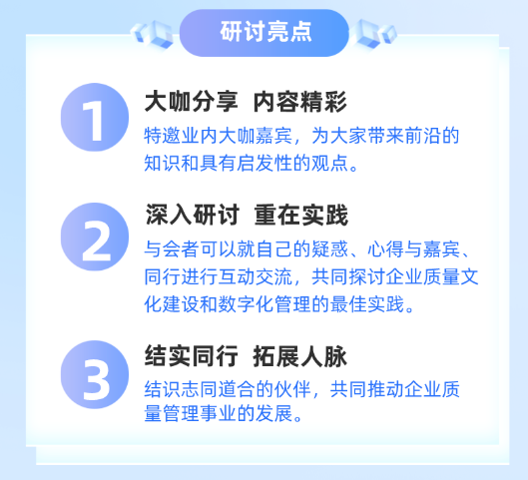
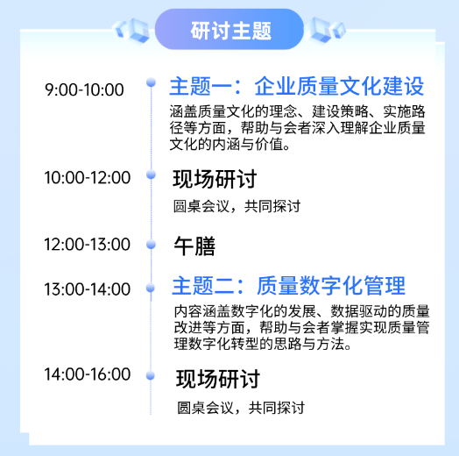
企业质量文化建设与质量数字化管理 线下研讨会
随着全球市场竞争的日益激烈，企业质量文化的建设与数字化管理已成为提升核心竞争力的关键。质量文化关乎企业的核心价值观和行为准则，而数字化管理则代表着先进的生产力与管理效率。本次研讨旨在帮助企业质量从业者更全面地理解这两大领域的内涵与实践，推动企业质量管理与数字化转型的深入发展。

Slide 28

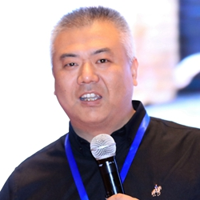

企业质量文化建设与质量数字化管理 线下研讨会
孙长敬
中国计量大学教授、博士(后)
全国质量奖评审员
浙江省产品质量鉴定专家
截图扫码
即可详细了解报名
杜荣波
金牌质量QMS产品总监
注册精益六西格玛黑带
中国质量研究院特聘专家

Slide 29
